Slide 1
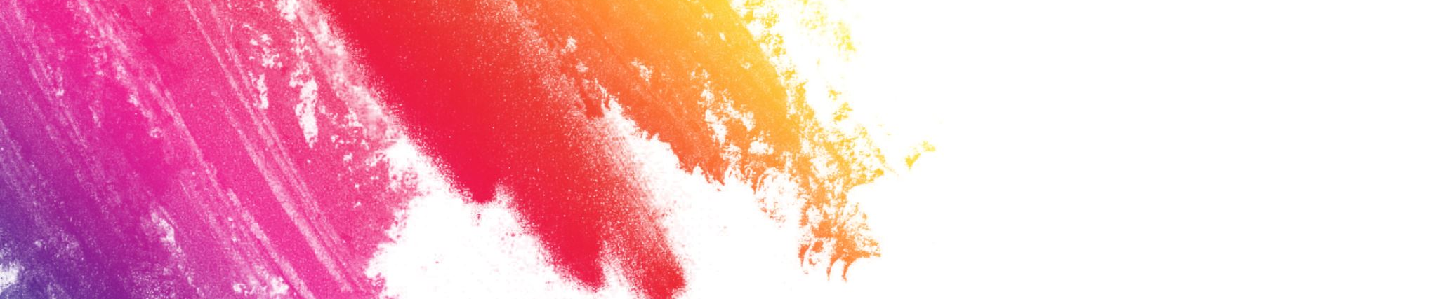
Урок зв'язного мовлення
Усний твір на основі власних вражень
Урок в 4 класі

Slide 2

Сьогодні ми продовжимо
вчитися писати твори, складемо усний твір на основі власних спостережень.

Slide 3
- Що таке текст?
- Які типи текстів ми знаємо?
- З яких частин складається текст?
- Що таке тема тексту?
- Що таке мета тексту?

Slide 4
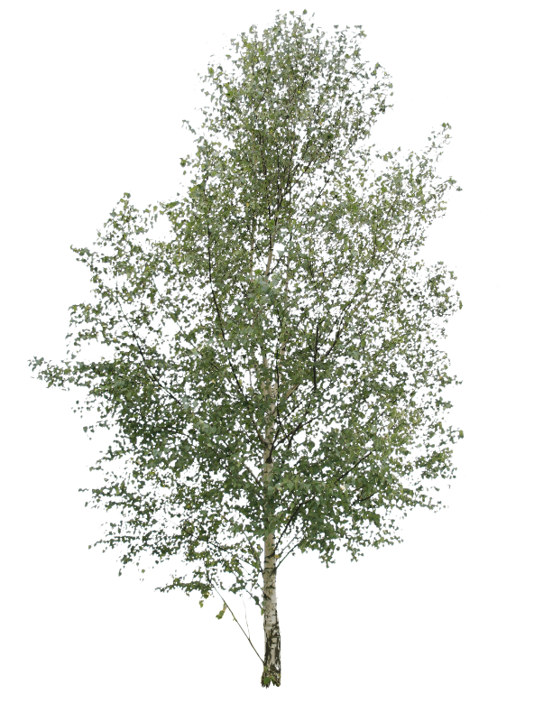
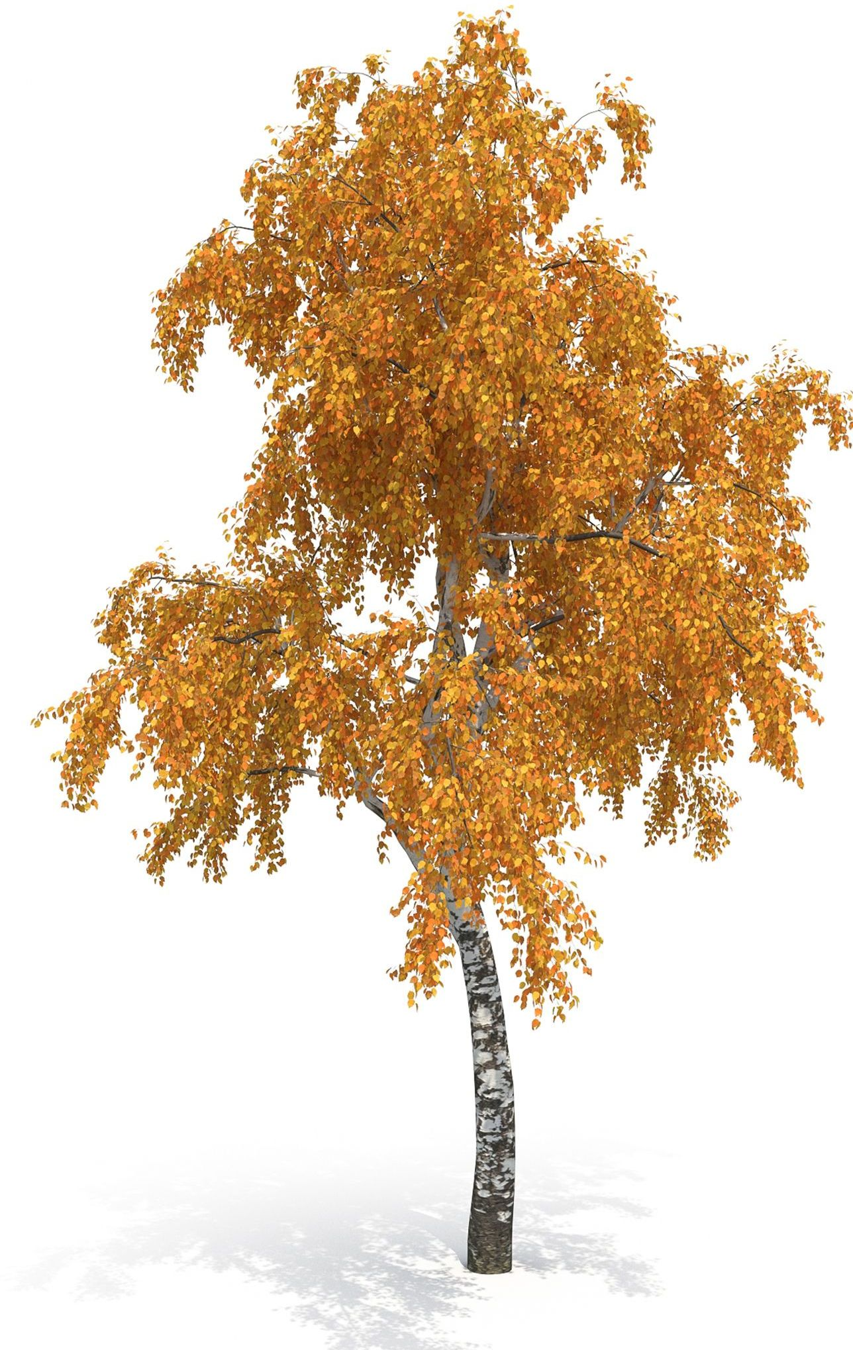
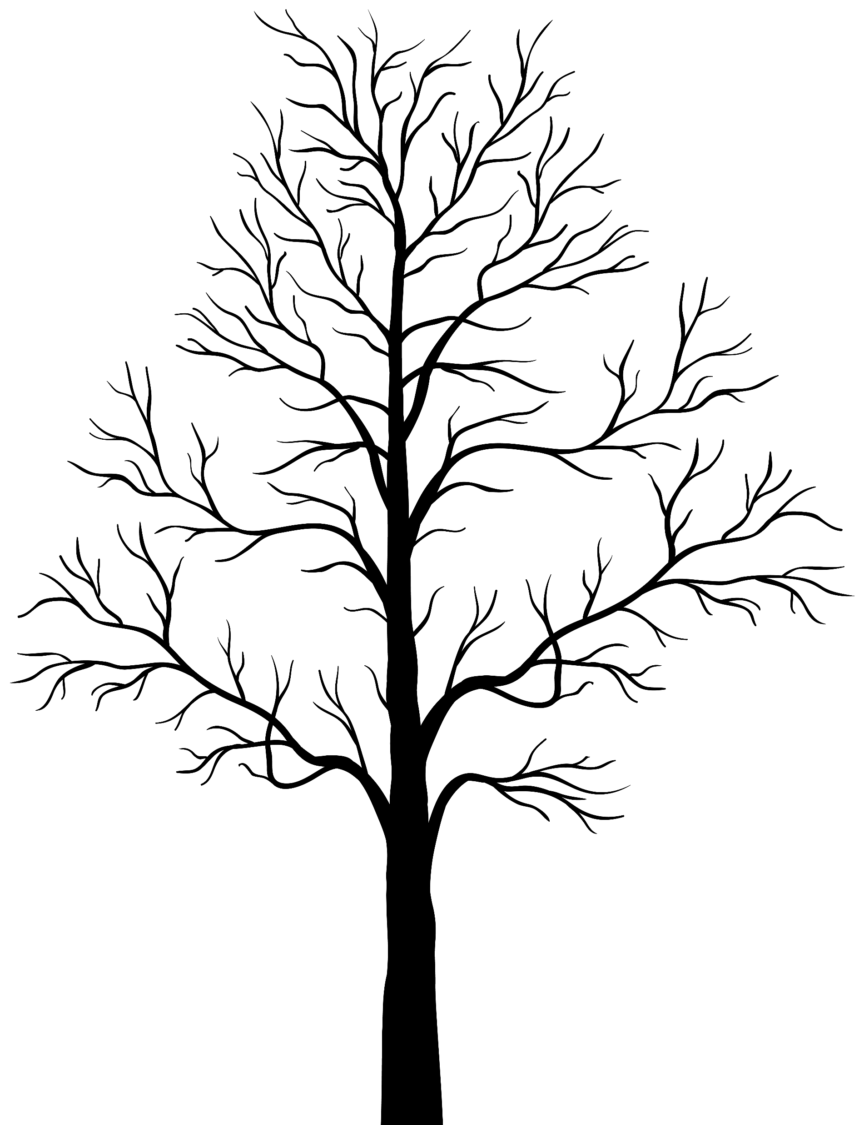
Пропоную відгадати загадку та дізнатися, яку гостю я запросила до нас на урок:
Хто у нашому гайочку
Носить біленьку сорочку?
У тоненькі кіски
Вплітає жовті стрічки,
А панчішки в чорну риску
Прикривають її взимку.
В неї листячко, мов слізка.
Як зовуть її ?

Slide 5
Пропоную відгадати загадку та дізнатися, яку гостю я запросила до нас на урок:
В сукні золотавій,
віти гнучкі, ніжні.
Кора біла,
стан тонкий.

Slide 6
Краса берізки завжди приваблювала художників, поетів, композиторів і надихала їх до написання творів. Послухайте, як описали берізку поети у своїх віршах?
Розплела береза коси
Розплела береза коси
На веснянім вітерці,
Опустила ніжку босу
В тиху воду у ріці.
Мов зібралася до мене
Вбрід на берег перейти,
Де схилились дужі клени
На причалені плоти,
Де гнучка моя сопілка
Вудить синю далину…
Йди, берізко, йди, тут мілко.
Я ще й руку простягну.
З мережі інтернет

Slide 7
Нам потрібно скласти план до тексту. Скільки булде частин в нашому плані?
ПРО ЩО?
Повідомимо про те, що у дворі нашої школи є береза.
ЗАЧИН
ОСНОВНА ЧАСТИНКА
Повідомимо про те, яка ця берізка, на кого схожа. Які гілочки в неї, які листочки. Як вона стоїть. Про що думає.
Про своє ставлення до берізки.
КІНЦІВКА

Slide 8
Складемо план твору:
План
1. Де росте берізка.
2. Красуня в нашому дворі.
3. Чому мені вона так подабається?

Slide 9
Попрацюємо зі словничком:
Білокора, струнка красуня, незвичайна, тріпоче гіллям, святково вдягнена, зажурена, гнучка,
мов палаюча свічка
потріскана, чорно-біла, гладенька
палахкотить полум’ям, дрібне,
різьблене, схожі на сердечка
грається, розчісує; вплітає золоті
стрічки
зачаровано милуюся, люблю, подобається
БЕРЕЗА
КОРА
ЛИСТЯ
ВІТЕР
Я

Slide 10
Порівняння текстів:
Берізка
Біля школи є береза.
Вона красива. Листя жовте. Стовбур білий.
Люблю березу.
Берізка
На нашому шкільному подвір'ї росте струнка білокора берізка.
Її тонке довге волосся опускається до самої землі. Чорно-біла кора на стовбурі потріскана, а на тоненьких гілочках гладенька. Листочки, дуже схожі на маленькі сердечка. Берізка, мов дівчина, яка одягла розкішну сукню, а у довгі коси вплела золоті стрічки, якими грається вітерець.
Я зачаровано милуюся нашою шкільною красунею.

Slide 11
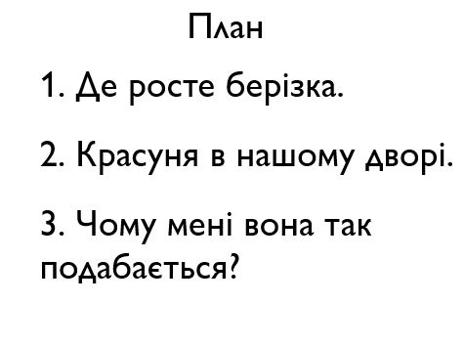
Працюй за планом:
1. Придумай заголовок.
2. Запиши план.
3. Самостійно запиши текст. (Не забувай про абзаци!)
4.Перевір написаний текст.
5.Зачитай свій текст у кріслі автора.

Slide 12
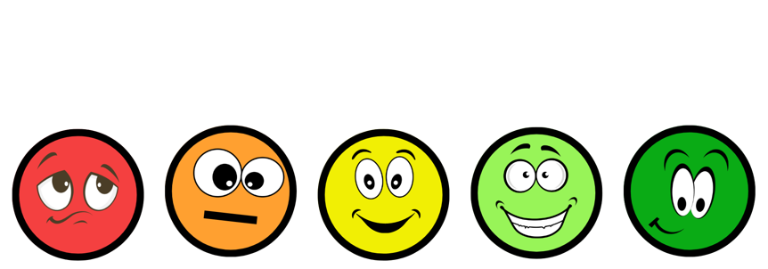
Підсумок уроку. Рефлексія.
Яке враження у вас від прослуханих творів?

